Slide 1
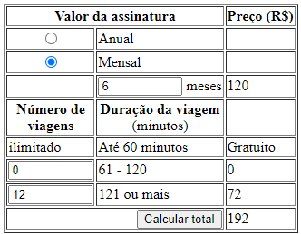
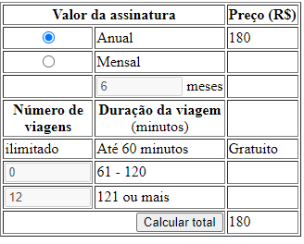
Bicicletas Laranjas
Um novo programa de bikes comunitárias chamado “Bicicletas Laranjas” acabou de ser implementado no centro da cidade. Ciclistas podem escolher qualquer unidade nas estações e deixá-las em outra, quando finalizarem seus percursos.
A fim de usar esse sistema, você deve se tornar um membro e pagar uma taxa de adesão. A adesão do programa é totalmente feita através de um aplicativo em seu smartphone, como no exemplo ao lado.
Questão: Julia quer saber se seria mais barato ela adquirir o plano de seis meses ou o plano anual se ela usar o plano apenas por 6 meses. Julia pretende usar a bicicleta para ir e voltar do trabalho (45 minutos cada trajeto) e duas vezes ao mês para trajetos de mais de três horas.
Qual dos planos é mais barato?
Assinatura anual
Assinatura de 6 meses
Quanto ela irá economizar usando o plano mais barato?

Slide 2
Bicicletas Laranjas
Solução:
Alternativa A, pois irá economizar 12 reais usando o plano mais barato (anual).
mensal - anual= 192- 180 = 12 reais

